Slide 1
Racismo Estrutural e Mercado de Trabalho no Brasil
Evidencias quantitativas da PNAD Continua 2016-2025
Ricardo Calheiros | MBA Data Science & Analytics | USP/ESALQ | 2026
7,7M
10
5
3
trabalhadores analisados
anos de dados (2016-2025)
metodos complementares
barreiras estruturais mapeadas
VERSAO EXECUTIVA — 10 SLIDES

Slide 2
1. O Custo do Racismo para o Brasil
Uma questao economica, nao apenas moral — trabalhadores negros representam 56% da PEA
Por que isso importa para o pais?
+127,3%
+74,3 p.p.
+100 anos
ganho de renda para negros se tivessem a mesma distribuicao ocupacional (CBO) que brancos — simulacao com dados reais PNAD 2025 (run_hipoteses_estado.py)
proxy de ganho produtivo agregado (127,3% x participacao negra na forca de trabalho ~58%) — proxy conservador, nao e estimativa de PIB formal (Hsieh et al., 2019 como referencia)
tempo para eliminar o gap ao ritmo atual de convergencia espontanea — tendencia temporal: delta = 0,001 log-pt/ano (WLS 2016-2025, p=0,077 — nao significativo)
Este trabalho quantifica os mecanismos — onde a discriminacao opera, qual a magnitude e o que pode ser feito.
Ricardo Calheiros | MBA USP/ESALQ | Racismo Estrutural e Mercado de Trabalho | Versao Executiva
2/11

Slide 3
2. Tres Barreiras Estruturais — O Diagnostico
5 metodos convergem para o mesmo mapa de exclusao racial
A desigualdade racial no mercado de trabalho opera em tres estagios independentes:
BARREIRA I
BARREIRA II
BARREIRA III
Acesso e Segregacao
Penalidade Salarial
Isolamento Estrutural
▸ Negros tem 30,7% menos chance de obter ocupacao qualificada (GLMM M2)
▸ Gap salarial residual de 6,2% dentro da mesma funcao e empresa
▸ Betweenness centrality = 0 para negros em TODAS as faixas de escolaridade (SNA)
▸ Mesmo com educacao, sexo e bairro IDENTICOS
▸ Cresce para 15-18% para mulheres negras (interseccionalidade de Crenshaw, 1989)
▸ Diplomas negros valem menos porque faltam redes para converte-los em empregos
▸ Causa: segregacao residencial e exclusao das redes profissionais
▸ Gap varia entre estados: SD = 5,0 log-pt (random slope HLM — N=7,7M)
▸ Glass ceiling de progressao: gap cresce de 9,1% (jovens) para 37,5% (35-44 anos)
Conclusao: politicas que agem apenas no salario atacam 16% do problema. 84% esta na porta de entrada.
Ricardo Calheiros | MBA USP/ESALQ | Racismo Estrutural e Mercado de Trabalho | Versao Executiva
3/11

Slide 4
3. O Gap Racial — Do Bruto ao Residual
HLM 3 niveis (N=7,7M) decompoe o gap em camadas causais
Quanto do gap salarial e discriminacao pura?
Gap BRUTO
19.3%
Sem controles — diferenca observada
Mediacao UPA (bairro)
9.6%
52% explicado por onde o trabalhador mora
Gap LIQUIDO
9.7%
Discriminacao residual pos-contexto
Mediacao Ocupacional
3.5%
18% explicado pelo tipo de funcao
Gap PURO
6.2%
Discriminacao de remuneracao irredutivel
70% do gap e explicado por contexto (bairro) e ocupacao — mas 6,2% persiste como discriminacao pura, mesmo controlando escolaridade, experiencia, setor, formalidade e funcao.
Ricardo Calheiros | MBA USP/ESALQ | Racismo Estrutural e Mercado de Trabalho | Versao Executiva
4/11

Slide 5
4. Barreira de Acesso — Onde a Discriminacao Comeca
Regressao logistica multinivel (N=7,7M, 40,9k bairros) + Oaxaca-Blinder
Barreira de ACESSO a empregos qualificados:
Onde opera o gap? Oaxaca-Blinder:
Odds Ratio (GLMM M2)
Efeito ACESSO (dotacoes)
0,693
84%
Negros estao em ocupacoes piores, setores menos remunerados, emprego informal. Discriminacao pre-mercado e de recrutamento.
chance de ocupacao qualificada (M2 — apos todos os controles)
AME — efeito marginal medio (M2)
−4,73 p.p.
Efeito SALARIO (retornos)
16%
O mercado remunera as mesmas caracteristicas a taxas menores para negros — discriminacao dentro da funcao.
gap de probabilidade de acesso que persiste com bairro identico
Mesmo com EDUCACAO, SEXO, IDADE e BAIRRO IDENTICOS aos de um branco, um trabalhador negro tem 30,7% MENOS chance de trabalho qualificado.
Ricardo Calheiros | MBA USP/ESALQ | Racismo Estrutural e Mercado de Trabalho | Versao Executiva
5/11

Slide 6
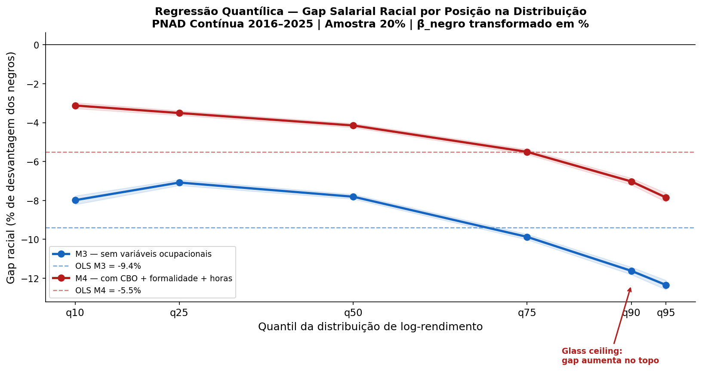
5. Glass Ceiling — A Barreira Cresce com a Carreira
Regressao quantilica + curva de ciclo de vida racial | gap piora ao longo do tempo
O que os dados mostram:
Gap sobe no topo
Gap de 8,0% na mediana (q50) para 11,8% no topo (q90) — glass ceiling formal confirmado (QR global sem controles ocupacionais)
Gap piora com a idade
14-24 anos: gap = 9,1% 35-44 anos: gap = 37,5% Barreira aprofunda-se na carreira
Causa: dotacoes, nao retornos
RIF-OB: q90 = 75,8% por ACESSO e 11,2% por discriminacao salarial Falha esta em antes do emprego
Sticky Floor: discriminacao e 3x mais intensa na base (q10=33,1%) do que no topo (q90=11,2%). Enforcement anti-discriminatorio deve focar nos trabalhadores de menor renda.
Genero (GLMM random slope): o teto de vidro feminino e de RENDA, nao de categoria — mulheres acessam ocupacoes qualificadas (OR=1,99) mas nao o topo de renda (OR top10=0,518).
Ricardo Calheiros | MBA USP/ESALQ | Racismo Estrutural e Mercado de Trabalho | Versao Executiva
6/11

Slide 7
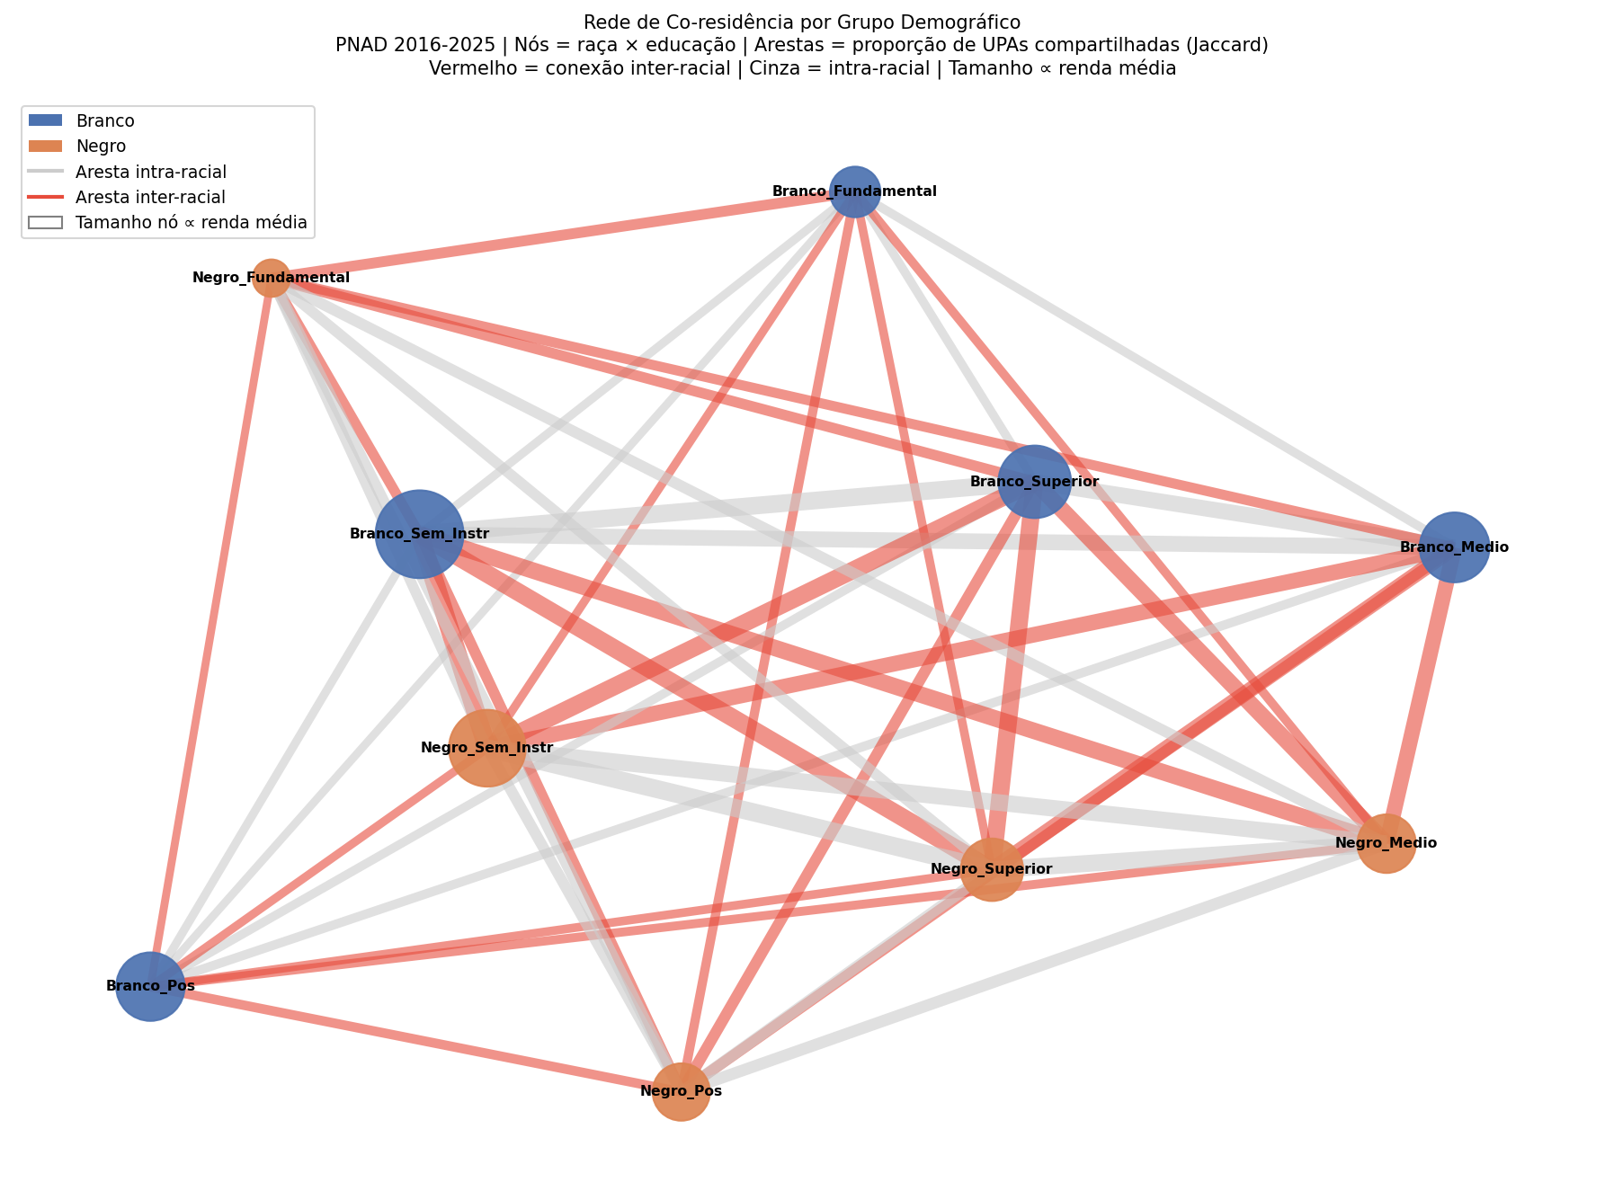
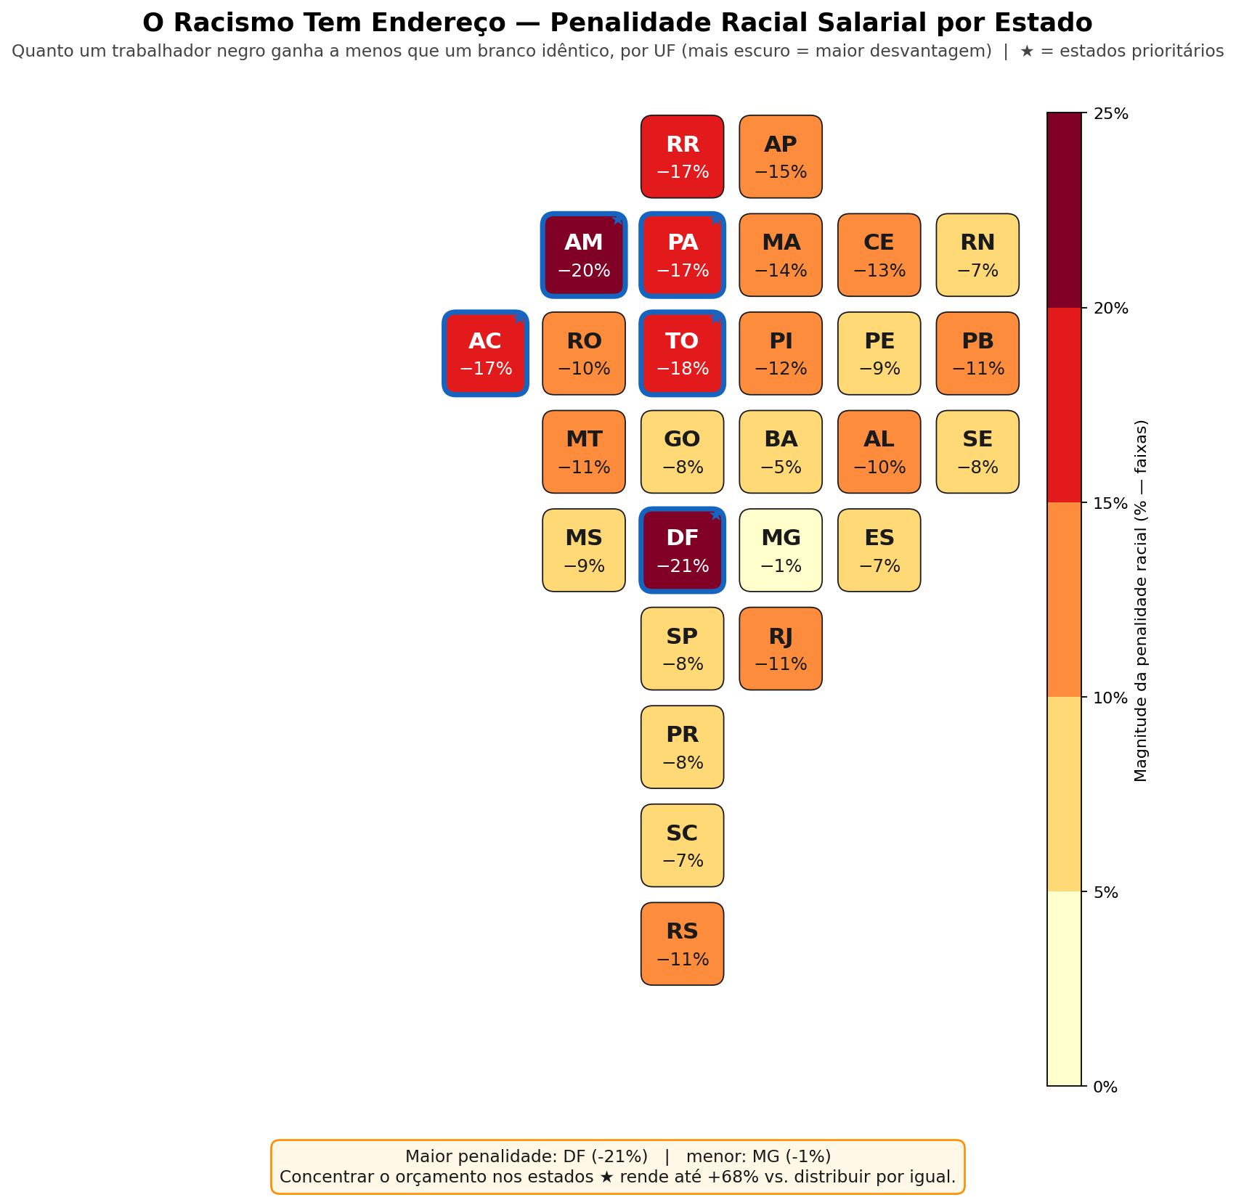
6. Redes e Heterogeneidade Geografica — A Dimensao Invisivel
SNA: exclusao das redes | HLM Random Slope: discriminacao varia 5x entre estados (N=7,7M)
Exclusao das Redes (SNA):
Discriminacao varia entre estados (HLM):
Betweenness centrality = 0 para negros em TODOS os niveis de escolaridade. Diplomas negros valem menos porque faltam redes para converter titulos em empregos.
Amplitude -20% a -2% entre UFs | LRT LR=7548, p<0,001*** — maior penalidade nos estados mais ricos (DF, RJ, SP), nao nos mais pobres.
Ricardo Calheiros | MBA USP/ESALQ | Racismo Estrutural e Mercado de Trabalho | Versao Executiva
7/11

Slide 8
7. O Gap e Real — Tres Testes de Robustez
Nenhuma variavel omitida plausivel consegue anular os resultados
Poderia o gap ser explicado por variaveis nao observadas?
Konfound (Frank, 2013)
E-values (VanderWeele, 2017)
Oster Bounds (Oster, 2019)
99,5% dos casos
E >= 2,24x
delta* negativo
precisariam ser removidos ou alterados para anular o resultado
de associacao com raca E com ocupacao simultaneamente
variaveis omitidas teriam que agir na direcao OPOSTA as observadas
Como referencia: um confundidor assim nunca existiu em Ciencias Sociais
Uma variavel oculta teria que ser 2,3x mais preditiva que TODAS as observadas juntas
Impossivel: estudos mostram que omitidas e observadas agem na mesma direcao
Veredicto: os tres metodos independentes concordam. O gap racial no mercado de trabalho brasileiro e real, robusto e nao pode ser explicado por variaveis ocultas plausíveis.
Ricardo Calheiros | MBA USP/ESALQ | Racismo Estrutural e Mercado de Trabalho | Versao Executiva
8/11

Slide 9
8. O Que Fazer — Tres Eixos de Politica Publica
TOPSIS + AHP + Programacao Linear — prioridade: atacar a porta de entrada, nao o salario
84% do gap e de ACESSO. As politicas precisam refletir isso.
#1 — Acesso
#2 — Remuneracao
#3 — Redes
Cotas CBO (Dirigente/Profissional)
Transparencia salarial por raca/genero
Mentoria estruturada por empresas
meta IR >= 0,80 ate 2030
obrigatoria para empresas >100 func.
elevacao da betweenness centrality
TOPSIS CC=0,834 — 2,1x superior ao 2o colocado
visa o gap residual de 6,2% (HLM M4)
SNA: betweenness=0 anula retorno ao diploma
PRONATEC c/ recorte racial
Auditoria de igual pagamento
30% DAS e liderancas corporativas
subsidio de transporte em UPAs pobres
penalidades progressivas
reserva para negros ate 2030
ataca segregacao residencial (52% do gap)
enforcement direto do sticky floor (q10=33%)
inclusao nas redes de decisao (glass ceiling)
Residencias em empresas de alta renda
Piso salarial nas categorias de maior gap
Equidade educacional de qualidade
bolsas para egressos negros
indexado ao gap HLM M4
nao apenas de acesso
quebra a barreira de redes (betweenness=0)
protecao prioritaria para trabalhadores da base
gap qualificacao: 11% negros vs 22% brancos — estavel em 10 anos
Pareto: cotas (Eixo 1) + mentoria (Eixo 3) = combinacao otima. E focalizar o orcamento nas UFs de maior penalidade (DF, Norte) rende +68,2% vs. distribuicao uniforme.
Ricardo Calheiros | MBA USP/ESALQ | Racismo Estrutural e Mercado de Trabalho | Versao Executiva
9/11

Slide 10
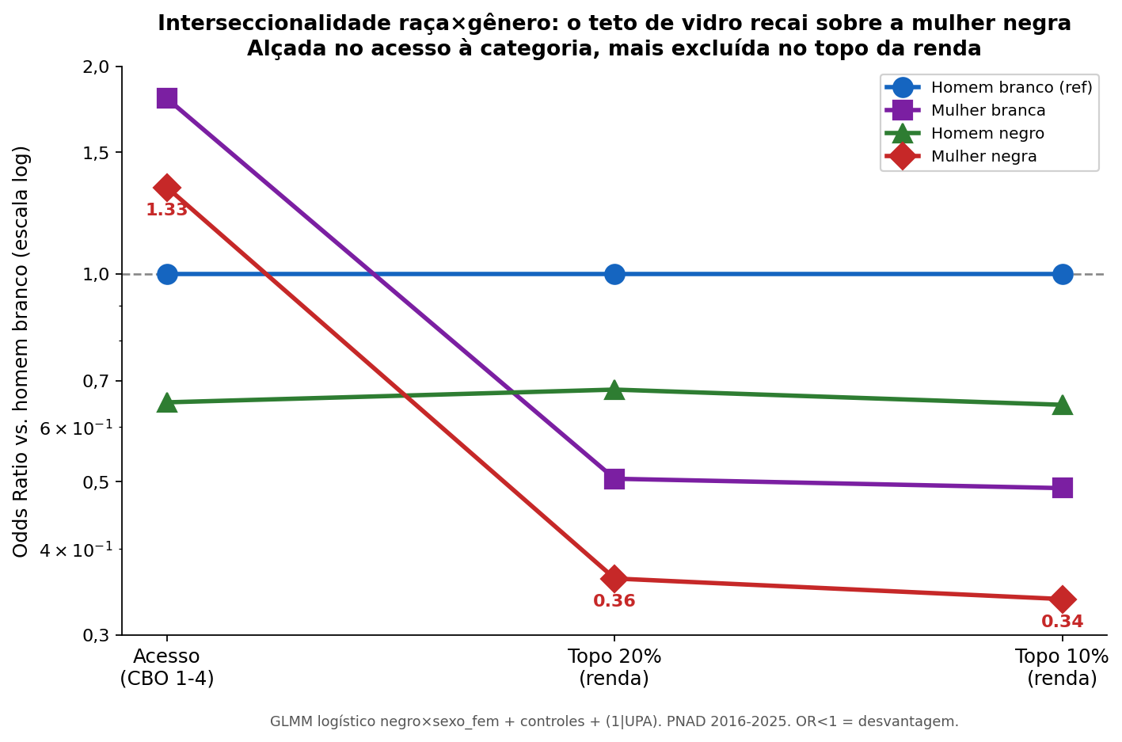
9. Interseccionalidade — O Teto de Vidro Recai sobre a Mulher Negra
4 grupos raca x genero (ref. homem branco): alcada no acesso, a mais excluida no topo da renda
Mulher negra — acesso (CBO 1-4)
OR 1,33
acima do homem branco (profissoes feminizadas)
Mulher negra — topo 10% renda
OR 0,34
a MAIS excluida de todos os grupos
A mulher negra pode ENTRAR em ocupacoes qualificadas, mas e barrada de CHEGAR AO TOPO da remuneracao: o teto de vidro nao e racial nem sexualmente neutro — combina os dois eixos onde mais importa.
Ricardo Calheiros | MBA USP/ESALQ | Racismo Estrutural e Mercado de Trabalho | Versao Executiva
10/11

Slide 11
10. Conclusao — O Que Este Trabalho Prova
19,3%
6,2%
0,693
0
Gap bruto
Discriminacao pura
Odds Ratio GLMM
Betweenness negros
sem controles (HLM M1)
mesma funcao e empresa
acesso ocupacao qualificada
em todas as escolaridades (SNA)
A discriminacao e real e mensuravel
5 metodos independentes chegam ao mesmo diagnostico. Nao e artefato estatistico.
Opera em duas etapas distintas
84% na PORTA DE ENTRADA (acesso a funcoes qualificadas) + 16% no SALARIO dentro da funcao.
E geograficamente heterogenea
O gap varia de -19.7% a -2.1% entre estados (random slope HLM, N=7.689.426). Estados mais ricos (DF, RJ, SP) concentram a MAIOR penalidade.
Politicas precisam ser especificas e focalizadas
Cotas ocupacionais (CBO) + mentoria atacam 84% do problema. E focalizar o orcamento nas UFs de maior penalidade rende +68,2% vs. distribuicao uniforme (DF, Norte primeiro).
Contexto IBGE (2025): a qualidade de vida avancou (POF), mas a desigualdade de renda voltou a subir (Gini domiciliar per capita 0,491) — o avanco agregado nao fecha o gap racial documentado aqui.
Ricardo Calheiros | MBA Data Science & Analytics | USP/ESALQ | rickinrj@gmail.com

